Slide 1
Введение в эндокринную систему
Понятие о гормонах. Виды гормонов. Гормональная регуляция и прочие аспекты влияния гормонов на организм вцелом

Slide 2
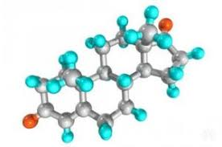
Гормо́ны — это биологически активные вещества органической природы, вырабатывающиеся в специализированных клетках желёз внутренней секреции, поступающие в кровь, связывающиеся с рецепторами клеток-мишеней и оказывающие регулирующее влияние на обмен веществ и физиологические функции

Slide 3
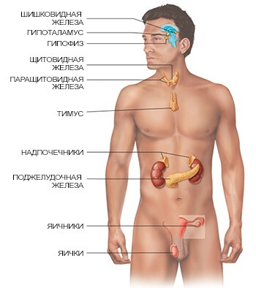
Главные эндокринные железы:
Гипоталамус
Гипофиз
Шишковидная железа
Щитовидная железа
Паращитовидные железы
Поджелудочная железа
Половые железы (яички и яичники)
Надпочечники

Slide 4
Органы, обладающие гормональной активаностью
Вилочковая железа, или тимус
Желудок
Сердце
Тонкий кишечник
Плацента
Жировая ткань

Slide 5
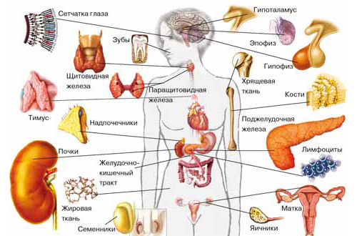
Несмотря на то, что железы внутренней секреции разбросаны по всему организму и выполняют различ- ные функции, они являются единой системой, функции их тесно переплетаются, а влияние на физиологические процессы реализуется посредством схожих механизмов.

Slide 6
Виды гормонов по химической структуре
Производные аминокислот. Эти гормоны образуются в результате модификации структуры аминокислотных молекул, в частности, тирозина. Примером может служить адреналин.
Стероидные. Простагландины, кортикостероиды и половые гормоны. С химической точки зрения относятся к липидам, синтезируются в результате сложных преобразований молекулы холестерина.
Пептидные. В человеческом организме эта группа гормонов представлена наиболее широко. Пептиды – это короткие цепочки белковых молекул, состоящие из аминокислот; примером пептидного гормона является инсулин.

Slide 7
Иерархическая система гормональной регуляции
ГИПОФИЗ И ГИПОТАЛАМУС, контролируются ЦНС.
На стимулирующее или тормозящее воздействие нейроны гипоталамуса отвечают выбросом либеринов или статинов
Эти нейрогормоны достигают аденогипофиза, где стимулируют (либерины) или ингибируют (статины) биосинтез и секрецию тропинов.
Гонадотропины, например, симулируют биосинтез стероидных гормонов в половых железах.
Стероидные гормоны действуют только на клетки-мишени, а по механизму обратной связи, подавляют синтез или секрецию других гормонов регуляторного каскада.

Slide 8
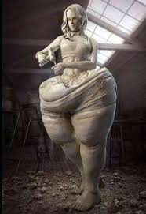
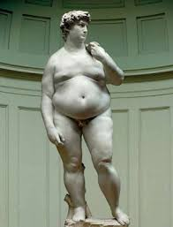
Гормоны и лишний вес

Slide 9
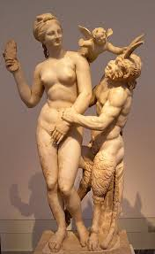
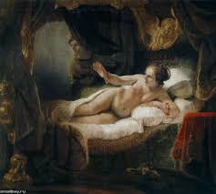
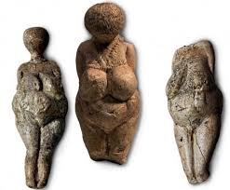
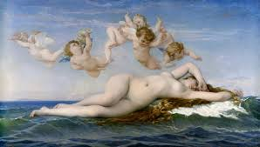

Slide 10
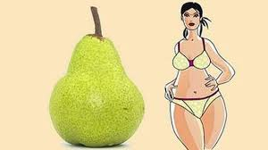
ЭСТРОГЕНЫ
Вырабатваются в
яичниках и играют
роль в обеспечении
ежемесячной овуляции.
Когда эстрогены
повышены или снижены
– идет набор веса.
При снижении
выработки эстрогенов,
организм пытается
получить их из других
источников.
Жировые клетки обладают способностью ароматизировать эстроген из тестостерона. И поэтому организм начинает усиленно запасать жир, чтобы не остаться без эстрогенов.
И кстати, при сниженном уровне эстрогенов ужасно тянет на сладкое
При избытке эстрогенов повышается аппетит, накапливается жир, который распределяется эстрогенами в области живота, бедер и ног. ( по женскому типу)

Slide 11
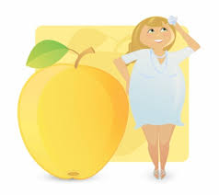
ПРОГЕСТЕРОН
Он так же вырабатывается яичниками. В принципе особого влияния на набор жира он не влияет. Но в паре с эстрогенами (особенно когда нарушен баланс), он может вызвать повышенный аппетит и задержку жидкости.
ТЕСТОСТЕРОН
Это не только мужской гормон, у женщин он тоже вырабатывается. Яичниками и надпочечниками.
Это гормон созидательный, он влияет на рост ваших мышц, поэтому, когда его уровень снижен,
расщепление жира на энергетические
нужды организма, тоже снижается,
мышцы не растут и вес может
увеличиваться. При этом отложение
жира будет происходить в основном
в области живота – по верхнему типу
( по типу яблока)
Кстати, когда уровень эстрогенов
повышен, то уровень тестостерона
не всегда снижается, а иногда и повышен.

Slide 12
Пролактин
Пептидный гормон передней доли гипофиза, который регулирует процессы лактации ( образования молока во время беременности и кормления грудью у женщин).
Одним из менее приятных эффектов является повышение аппетита и накопление жировой ткани организмом
Очень часто подавляет контроль над эмоциональным фоном и снижает когнитивные способности мозга

Slide 13
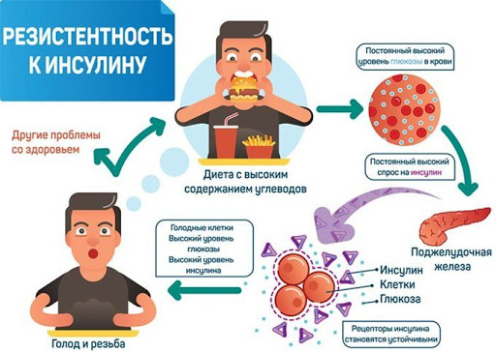
Инсулин
Вырабатывается
поджелудочной железой
и переправляет глюкозу
из крови внутрь клетки .
часть идет на нужды
организма, а избыток
депонируется в жировые отложения.
Чрезмерное потребление углеводов ведёт к чрезмерной выработке инсулина и развитию инсулинорезистентности.
Избыток инсулина приводит к накоплению жира.
При этом отложение жира происходит преимущественно внутри органов (липодистрофия, стеатоз, жировая дистрофия) и вокруг них
( висцеральное ожирение)

Slide 14
КОРТИЗОЛ
Вырабатывается надпочечниками. Достигает своего пика с 3 часов ночи и до рассвета и снижается к вечеру.
Хоть это и гормон, разрушающий мышцы,
он очень много полезного делает в нашем организме. Регулирует обмен веществ,
снабжает наше тело энергией,
поддерживает артериальное давление,
помогает в поддержании PH-баланса,
является иммунорегулятором и обладает контринсулярным действием.
Еще его называют гормоном стресса,
так как во время стресса его
концентрация увеличивается.
Длительный и затяжной стресс будет способствовать набору веса,
этот гормон замедляет обмен
веществ, а вот аппетит усиливает.
При патологических состояниях ожирение является одним из симптомов тяжелой патологии

Slide 15
АДРЕНАЛИН
Вырабатывается надпочечниками,
также является стресс-
гормоном. Он ускоряет
метаболизм, усиливает
распад жиров и снижает аппетит.
Появляется много энергии,
возбуждение, человек готов бегать,
прыгать и справляться с любыми
опасностями.
Но выброс адреналина происходит
при очень сильном возбуждении
или когда вашей жизни угрожает опасность.

Slide 16
ТИРЕОИДНЫЕ ГОРМОНЫ - Трийодтиронин (Т3) и тетрайодтиронин( Т4)
Для производства как Т4, так и
Т3 необходим йод
(а для получения Т3 еще и селен),
при его недостатке будет
проблема и с этими гормонами. Регулирует выработку Т4 и Т3
Тиреотропный гормон ТТГ, поэтому его количество так же важно.
При недостатке тиреоидных гормонов вы очень быстро набираете вес, а при избытке он у снижается.
Тиреоидные гормоны обладают выраженным катаболическим эффектом, регулируют температуру тела, скорость реакции, мыслительную активность и ВСЕ ВИДЫ ОБМЕНА

Slide 17
ЛЕПТИН И ГРЕЛИН

Slide 18
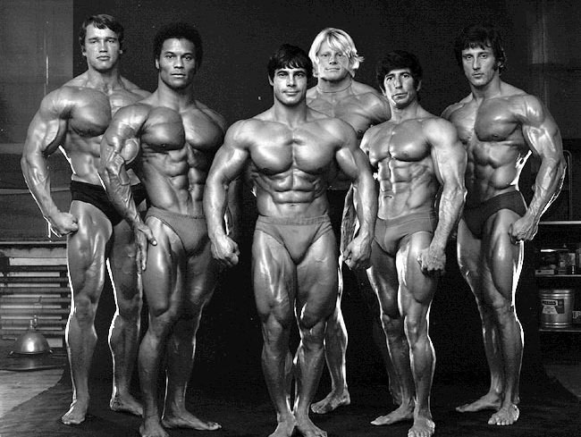
Эндокринная система и бодибилдинг.
цель – создать идеальное тело из любого, даже самого неперспективного.
В этом виде спорта оценивается то, как выглядит фигура человека,
отвечает ли она атлетическим эталонам.

Slide 19
Силовые упражнения, правильное питание соблюдение режима дня – все это должно только положительно влиять на организм. Регулярно занимаясь с отягощениями, можно укрепить сердце и сосуды, повысить иммунитет.
При этом масса тела постоянно находится под контролем, проясняется разум, ускоряются процессы мышления, улучшается память. Человек становится собранным, практически не чувствует усталости. Но при всех положительных сторонах этого спорта мало кто задумывается о тесной взаимосвязи тренировок с процессами, которые происходят в железах внутренней секреции.

Slide 20
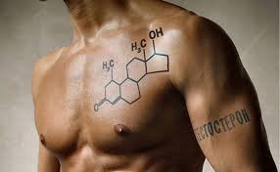
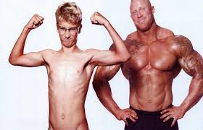
Гормоны, на секрецию которых влияют занятия спортом
Тестостерон
Гормон роста
Эстрогены
Тироксин
Инсулин
Адреналин
Эндорфины
Глюкагон

Slide 21
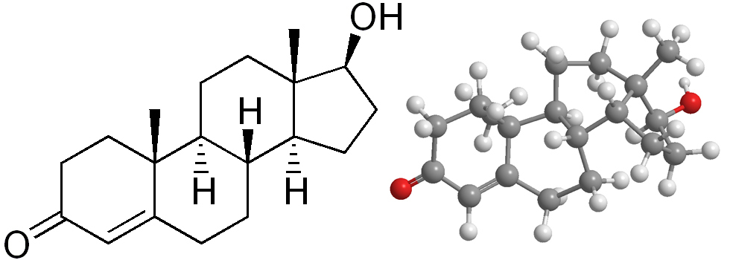
Тестостерон
Мужские половые гормоны ускоряют основной обмен, уменьшают процент жира в организме, придают уверенности в собственных силах, поддерживают объем, силу и тонус скелетной мускулатуры.
Несмотря на то, что в женском организме концентрация тестостерона в десятки раз ниже, роль тестостерон в жизни женщины нельзя недооценивать.

Slide 22
Регуляция секреции мужских половых гормонов

Slide 24
как занятия спортом влияют на секрецию тестостерона?
секрецию тестостерона повышают невероятно интенсивные, но при этом сравнительно короткие анаэробные тренировочные сессии
продолжительность аэробных тренировок не должна превышать 45 минут, так как после преодоления этой временной отметки начинается заметное снижение продукции тестостерона.

Slide 25
Тренировки в утренние часы более эффективны, поскольку они совпадают по времени с суточным максимумом концентрации тестостерона в крови.
Соответственно, именно в это время ваши шансы увеличить силовые показатели предельно высоки.

Slide 26
Гормон роста
Гормон роста синтезируется в гипофизе и является важнейшим гормоном бодибилдинга. Он стимулирует синтез протеина и укрепляет кости, суставы, сухожилия, связки и хрящевую ткань. Попутно соматотропин ускоряет метаболизм жиров и уменьшает использование углеводов во время тренировок.
Это приводит к увеличению использования жиров и поддержанию стабильного уровня глюкозы, благодаря чему вы можете тренироваться дольше и эффективнее (конечно, при этом не следует превышать 45-минутный порог, позволяющий добиться максимального выброса тестостерона).
Увеличение секреции гормона роста сопровождается множеством благоприятных эффектов, в числе которых ускорение энергетического обмена, повышение концентрации внимания, усиление полового влечения и мужской силы.
Долгосрочные эффекты включают в себя повышение аэробной работоспособности и силовых показателей, укрепление волос, разглаживание морщин и улучшение состояния кожи, уменьшение висцерального жира и укрепление костной ткани (в т.ч. на фоне остеопороза).
С возрастом секреция соматотропина резко падает, и некоторым людям приходится принимать препараты гормона роста. Однако повышения секреции соматотропина (не до заоблачных показателей, конечно) можно достичь и иным путем – при помощи тренировок.

Slide 27
УПРАЖНЕНИЯ, УВЕЛИЧИВАЮЩИЕ ВЫДЕЛЕНИЕ ГОРМОНА РОСТА
Аэробные упражнения приводят к стойкому, долгосрочному высвобождению гормона роста в плазму, длящемуся в течение двух часов или даже более после их завершения.
Силовые упражнения вызывают всплески гормона роста.
Упражнений умеренной интенсивности может быть достаточно для стимуляции выделения гормона роста.

Slide 28
Тип упражнения | Интенсивность | Воздействие на ГР
Стационарный велосипед | Умеренная Высокая | Рост 145 процентов Рост 166 процентов
„Бегущая дорожка" | Высокая | Улучшение пульсирующей секреции
Бег (мужчины) | Умеренная | От нулевого до умеренного
Бег (женщины) | Высокая | Повышение ИФР-1 266-процентное увеличение нижнего уровня ГР 75-процентное увеличение суточного сывороточного уровня ГР
Тяжелая атлетика | Высокая | Быстрый и устойчивый рост у мужчин и женщин
 | 85 процентов | Четырехкратное увеличение от максимально возможной
 | 70 процентов | Трехкратное увеличение от максимально возможной

Slide 29
Эстрогены
помогают использовать жировые запасы в качестве источника топлива, поднимают настроение и улучшают эмоциональный фон, увеличивают интенсивность основного обмена и усиливают половое влечение (у женщин). В ходе клинических испытаний доказано, что концентрация женских половых гормонов в крови женщин в возрасте от 19 до 69 лет заметно увеличивалась как после 40-минутной тренировки на выносливость, так и после тренинга, во время которого выполнялись упражнения с отягощениями.
Более того, высокий уровень эстрогенов сохранялся в течение четырех часов после тренинга. (Опытную группу сравнивали с контрольной, представительницы которой не занимались спортом). Как видим, и в случае с эстрогенами мы может контролировать гормональный профиль при помощи одной лишь тренировочной программы.

Slide 30
Тироксин
главное биологическое предназначение состоит в повышении интенсивности основного обмена и стимуляции всех без исключения метаболических процессов.
Во время тренировочной сессии секреция гормонов щитовидной железы увеличивается на 30%, а повышенный уровень тироксина в крови сохраняется в течение пяти часов.
Базальный уровень секреции гормона на фоне регулярных занятий спортом также повышается, а максимального эффекта можно добиться при помощи интенсивных, изнурительных тренировок.

Slide 31
Помимо вышесказанного, анаболические стероиды также действуют и на функционирование щитовидной железы. Вследствие их приема Гипофиз прекращает выработку тиреотропного гормона ТТГ, соответственно снижается стимулирующие влияние на щитовидную железу, развивается «ятрогенный» гипотиреоз, что крайне негативно сказывается на общем уровне метаболизма.

Slide 32
Адреналин
Адреналин отвечает за «крайние меры» и является одним из гормонов стресса: он повышает частоту и интенсивность сердечных сокращений, поднимает артериальное давление и способствует перераспределению кровотока в пользу активно работающих органов, которые должны получать кислород и питательные вещества в первую очередь.
Повысить выработку можно интенсивной тренировкой для провокации тренировочного стресса

Slide 33
Инсулин
отвечает за снижение уровня сахара в крови, участвует в метаболизме жирных кислот и указывает аминокислотам прямую дорогу к мышечным клеткам.
каждый раз после еды в нашем организме происходит мощный выброс инсулина, который сопровождается аккумуляцией жировых запасов в клетках жировой ткани.

Slide 34
Эндорфины
Выбрасываются в кровоток в ответ на болевой сигнал и обладают способностью купировать боль.
Способны подавлять аппетит, вызывать состояние эйфории, снимать чувство страха, тревоги и внутреннего напряжения.
Доказано, что уже через 30 минут после начала умеренной или интенсивной аэробной нагрузки уровень эндорфинов в крови увеличивается в пять раз по сравнению с состоянием покоя.
регулярные занятия спортом (на протяжении нескольких месяцев) способствуют повышению чувствительности тканей к эндорфинам.
Это означает, что через определенный промежуток времени вы будете получать более мощный ответ эндокринной системы на одни и те же физические нагрузки.
Уровень секреции эндорфинов в значительной степени определяется индивидуальными особенностями организма.

Slide 35
Глюкагон
Повышает концентрацию глюкозы в кровотоке.
При снижении в крови уровня глюкозы усиливается секреция глюкагона. Гормон поступает в кровоток, достигает клеток печени, связывается со специфическими рецепторами и инициирует процессы распада гликогена. Распад гликогена приводит к высвобождению простых сахаров, которые выделяются в кровоток. В результате в крови повышается уровень сахара.
(Активация в гепатоцитах процессов глюконеогенеза – синтеза молекул глюкозы из аминокислот)

Slide 36
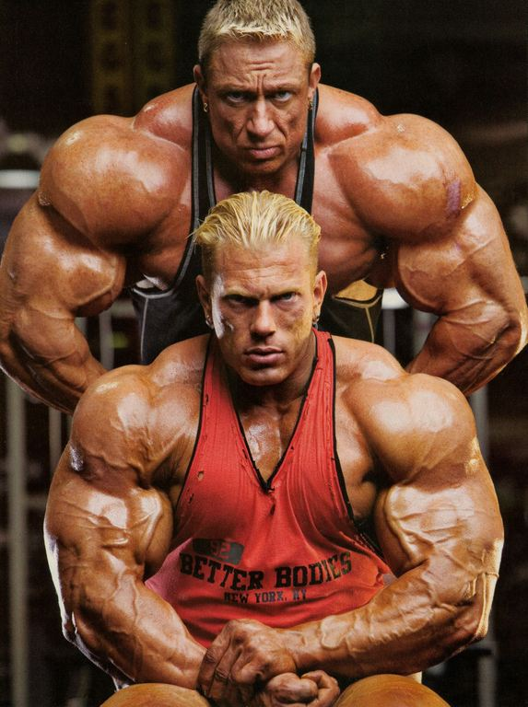
АНАБОЛИКИ
Слово "анаболик" происходит от греческого "anabolein", что переводится как "наращивать", слово "андрогенный" происходит от слов "andros" и "genein", что переводится как "делать мужчиной" или "омужествлять".

Slide 37
Это синтетические производные естественного мужского полового гормона тестостерона.
они стимулируют усвоение белка, наращивание мышечной массы, развитие мужского телосложения; с другой — развитие мужских половых признаков (андрогенный эффект, или маскулинизация). Оба эти эффекта неразделимы.
Указанные соединения применяют, как допинг продолжительного действия, ибо только так можно убедительно улучшить спортивные результаты. Наиболее характерным свойством анаболических стероидов является их способность усиливать синтез нуклеиновых кислот и белка, а также структурных элементов клеток организма и, следовательно, активизировать процессы репарации в костной и мышечной тканях. Они стимулируют всасывание аминокислот в тонком кишечнике. Активизируют выработку эритропоэтина (вещества, стимулирующего процесс кроветворения) и анаболические процессы в костном мозге (антианемическое действие). Положительно воздействуют на азотистый обмен: вызывают задержку азота в организме и уменьшение выделения почками мочевины; тормозят выведение необходимых для синтеза белков калия, серы и фосфора; усиливают реабсорбцию натрия и воды. Анаболики способствуют фиксации кальция в костях.

Slide 38
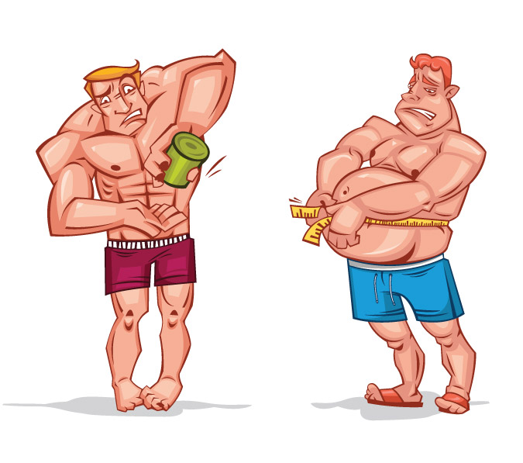
Неконтролируемое применение анаболиков может вызвать психические расстройства,
печеночную недостаточность,
развитие новообразований в печени и легких,
склерозы и тромбозы,
гипертрофию предстательной железы,
нарушение функций половых органов.
Кроме того, увеличение мышечной массы не сопровождается укреплением связочного аппарата, поэтому при употреблении анаболиков случаются повреждения связок, чаще всего разрыв ахиллова сухожилия.

Slide 39
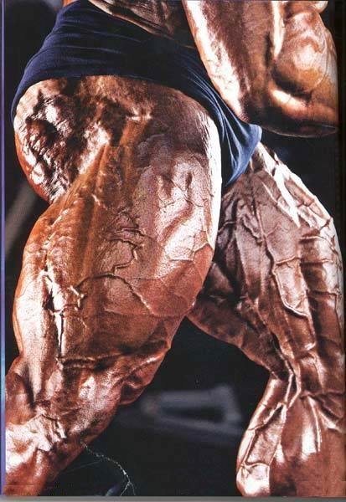
Анаболические стероиды
При приеме на 25 процентов возрастает риск смертности среди спортсменов во время их активных занятий спортом и в последующий период.

Slide 40
Поражение печени.
Известны случаи, когда прием стероидов привел к серьезным заболеваниям печени
Применение стероидных препаратов может привести к печеночной карциноме.

Slide 41
Негативное влияние стероидов на половую систему:
Вызывают понижение выработки спермы и атрофию тестикул. В связи с этим возрастает количество дегенеративных сперматозоидов, что понижает способность к оплодотворению, приводит к развитию гинекомастии.

Slide 42
Необратимая потеря волос
Облысение, образование залысин по мужскому типу

Slide 43
Негативное влияние стероидов на женскую половую систему:
В женском организме приводит к нарушениям менструального цикла, увеличению размеров клитора, акне, понижению тембра голоса, усилению роста волос на лице, атрофии груди.
Чаще всего эти изменения необратимые.

Slide 44
Негативное влияние стероидов на сердечно-сосудистую систему
Общий уровень холестерина возрастает, снижаются уровни липопротеинов высокой плотности.
Побочными эффектами прима анаболических препаратов могут стать инфаркт миокарда с желудочковой тахикардией, тромбоз венозного синуса, геморрагический и ишемический инсульты, в следствии усиления агрегации (слипания) тромбоцитов, артериальная гипертензия.

Slide 45
Негативное воздействие на психику.
Депрессивные и маниакальные эпизоды, визуальные и слуховые галлюцинации, неконтролируемые вспышки раздражительности (стероидная ярость),эмоциональная неустойчивость, определенный тип психологической зависимости .

Slide 46
Нарушения в иммунной системе.
Снижается активность Т-супрессорного звена иммунитета. Повышается функция В-клеток.. Такие изменения грозят развитием иммунодефицитных состояний.

Slide 47
Косметические проблемы
Припухлость тканей в силу избыточной задержки воды. Повышение сальности кожи, возникновение акне (угрей) неизбежно.

Slide 48
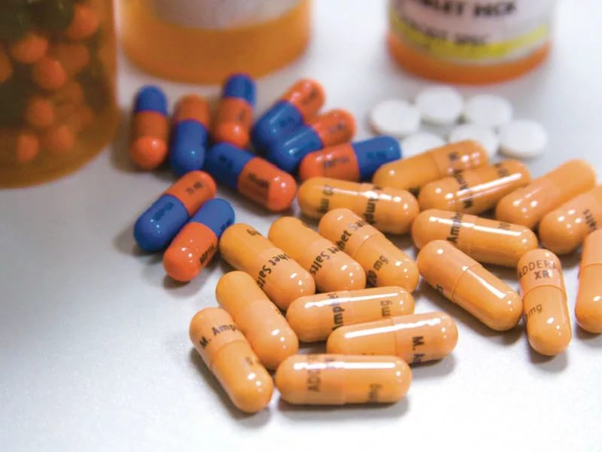
Классификация анаболиков.
Синтетические гормонально-активные препараты
Анаболические стероиды
Метандростенолон.
Феноболин.
Силаболин.
Метиландростендиол.
Ретаболил.
Оксиметалон.
Галотестин.
Неливар.
Этилэстренол.
Станозолол.
Примоболан.
Норболетон.
Боластерон.
Оксиместерон.
Хлортестостерона ацетат.
Оксандрол.
Гормоны
Мужские половые гормоны - андрогены.
Гипофизарные гормоны.
Соматотропный гормон.
Гонадотропный гормон.
Гипоталамические гормоны.
Соматотропин-рилизинг гормон
Гонадотропин-рилизинг гормон (декапептид)
Гормон поджелудочной железы - инсулин.
Антигормоны
Антиэстрoгены
Кломифена цитрат.
Тамоксифен.

Slide 49
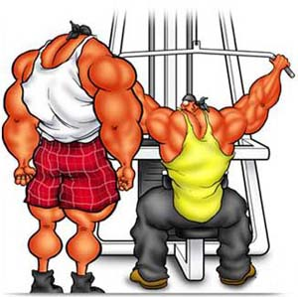
АНАБОЛИЧЕСКИЕ СТЕРОИДЫ
АС улучшают углеводный обмен, усиливают действие инсулина, снижают сахар в крови.
АС способны потенциировать действие эндогенного соматотропина (гормона роста). АС улучшают липидный обмен.
В крови снижается уровень холестерина. В ряде экспериментов выявлено обратное развитие атеросклеротических бляшек сосудов в результате применения АС.
У старых животных на фоне АС появляются признаки омоложения.
У молодых лиц АС способствуют усилению роста и увеличению массы тела, однако нужно учесть, что при этом ускоряется созревание скелета и происходит преждевременное закрытие зон роста.
Данная особенность анаболиков используется для лечения конституционной высокорослости.

Slide 50
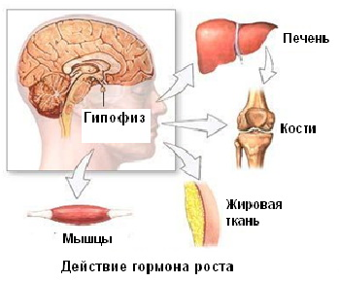
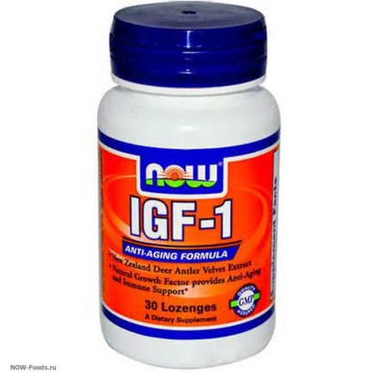
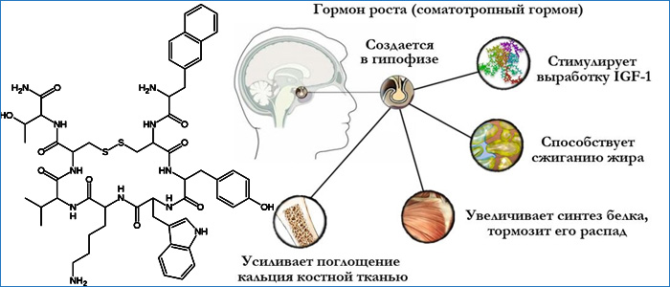

Slide 51
Основное действие СГ - это стимуляция синтеза белка в организме, за счет чего и осуществляется его ростовое действие.
В отличие от половых гормонов, СГ усиливает рост скелета, но не ускоряет скорость окостенения ростовых зон.
Рост человека зависит от активности его СГ, которая определяется наследственными факторами.
Как анаболическое средство применяют СГ при тяжелых переломах, обширных ожогах и других заболеваниях, при которых показаны анаболики.
На фоне применения СГ наблюдается значительный рост мышечной массы и утолщение кости.
Усиление белкового синтеза происходит также в сердце, печени, почках, что положительно сказывается на их работе.
Помимо протеинанаболического действия соматотропин способствует усилению потребления ионов натрия, магния, калия, серы, фосфора и т.д.
Введение СГ сопровождается повышением окисления жиров в организме с общим уменьшением содержания жировой ткани и холестерина.

Slide 52
Основное побочное действие препарата - диабетогенный эффект. Препарат может вызвать развитие сахарного диабета у лиц, имеющих к нему наследственную предрасположенность. Поэтому лечение соматотропином проводится под строгим контролем глюкозы крови.
Применение соматотропином противопоказано при злокачественных опухолях, сахарном диабете и наследственной предрасположенности к нему. Помимо введения соматотропина из вне в медицинской практике применяются самые различные по своей структуре препараты, способствующие усилению синтеза организмом своего собственного СГ

Slide 53
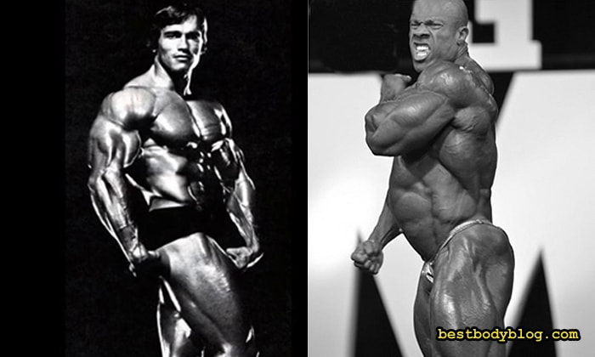
Побочные эффекты применения Гормона роста
Онемение и боль в суставах ног и рук, часто называемый - туннельный синдром. Это может провоцироваться в результате резкого увеличения в объемах сухожилий и связок (в основном за счет воды), которые начинают давить на нервы, идущие к разным конечностям.
Отечность. Повышение артериального давления. Рост внутренних органов. Повышение уровня глюкозы крови и угнетение функции поджелудочной железы.

Slide 54
Гонадотропины
существует два гормона - фолликулостимулирующий (ФСГ) и лютеинизирующий (ЛГ) - которые лекарственных препаратах объединяются под общим названием "Гонадотропины".
От Г зависит развитие и функционирование половых желез. Под влиянием Г происходит размножение и созревание половых клеток, а у женщин также и молочных желез. При введении в организм Г из вне улучшается морфологическое и функциональное состояние половых желез, повышается половая активность.
В медицине Г используется для лечения крипторхизма (нарушение развития яичек у мужчин), ановуляций (нарушение созревания яйцеклетки у женщин) и бесплодия у мужчин. Высокий результат дает применение Г при лечении импотенции

Slide 55
Анаболическое действие Г связано с его влиянием на половые железы, которые осуществляют синтез андрогенов. Многие авторы рекомендуют ГГ для увеличения мышечной массы и повышения работоспособности в спорте у мужчин, так как ГГ не является допингом.
Г противопоказан при воспалительных заболеваниях половой сферы и злокачественных опухолях.
Его побочные эффекты связаны с резким усилением деятельности половых желез, что может выражаться в резком усилении полового влечения, усилении роста бороды и усов, растительности на теле, появлении угревой сыпи.

Slide 66
Спасибо за внимание

